Slide 1

인사시스템 구축
스토리보드
(프로그램 Spec)
버전 1.0
2012.10.15
승 인 사 항
 | 성명 / 직급 | 일자 | 서명
작성자 | 최명자 / 부장 | 20102.10.15
검토자
승인자
고객

Slide 2
프로젝트 | 인사시스템 구축 | 문서번호 | IW2115
문서명 | 스토리보드 – 프로그램명세서 | 버전 | 1.0
문서 이력
버전 | 제/개정 내용 | 작성일 | 작성자 | 승인자 | 시행일
1.0 | 초안 | 2012.10.15 | 최명자

Slide 3
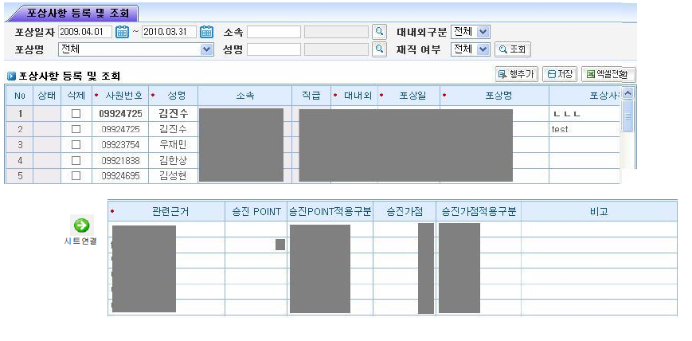
PPM_010
개인별 포상등록 및 기간별 포상 조회
1) 화면개요 : 개인별 포상일 및 포상내용의 관리
2) 주요항목 : 사번, 대내외, 포상일, 포상명, 포상사유, 관련근거, 승진포인트
3) 요구사항 :

Slide 4
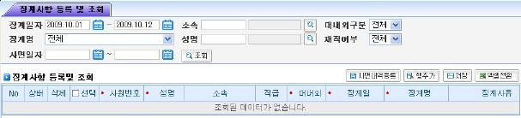

PPM_030
징계사항 등록 및 조회
1) 화면개요 : 기간별 징계사항(사면포함) 등록 및 관리
2) 주요항목 : 사번, 징계일, 징계명, 징계사유, 관련근거, 승진감점
3) 요구사항 :

